Slide 1
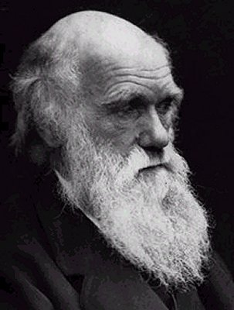
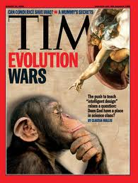
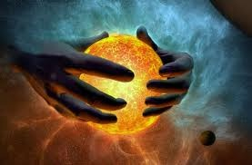
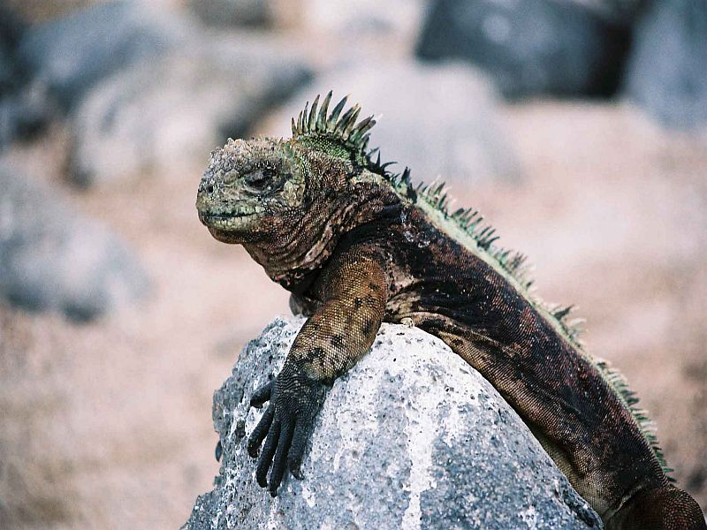

Evolúció és koevolúció
Falus András

Slide 2
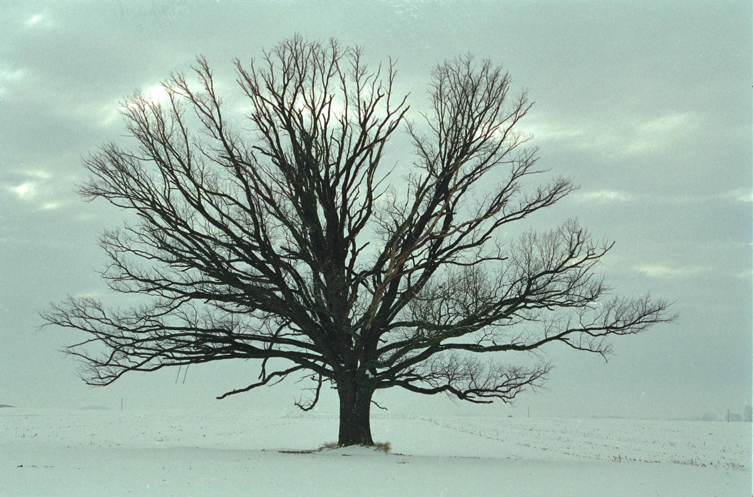
Evolúciós fa: 4 milliárd év
baktériumok
állatok
archeák
növények
A leghosszabb átmenet: prokariota—eukariota (2 milliárd év)

Slide 3
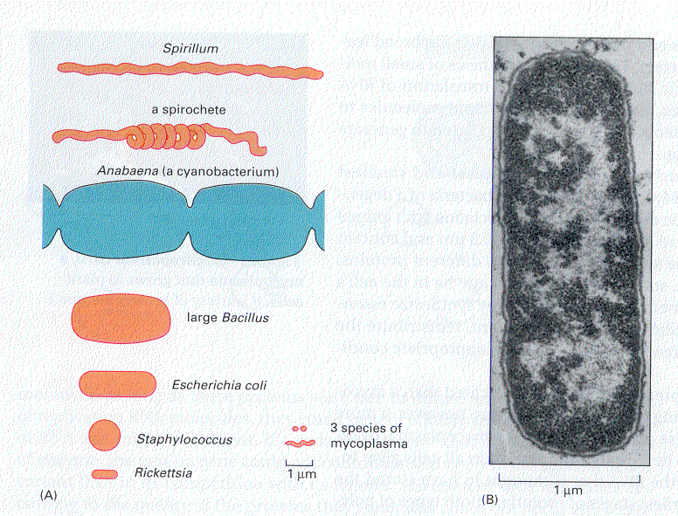
The simplest cells are bacteria
the present-day bacteria are very complex
(not primitive)

Slide 4
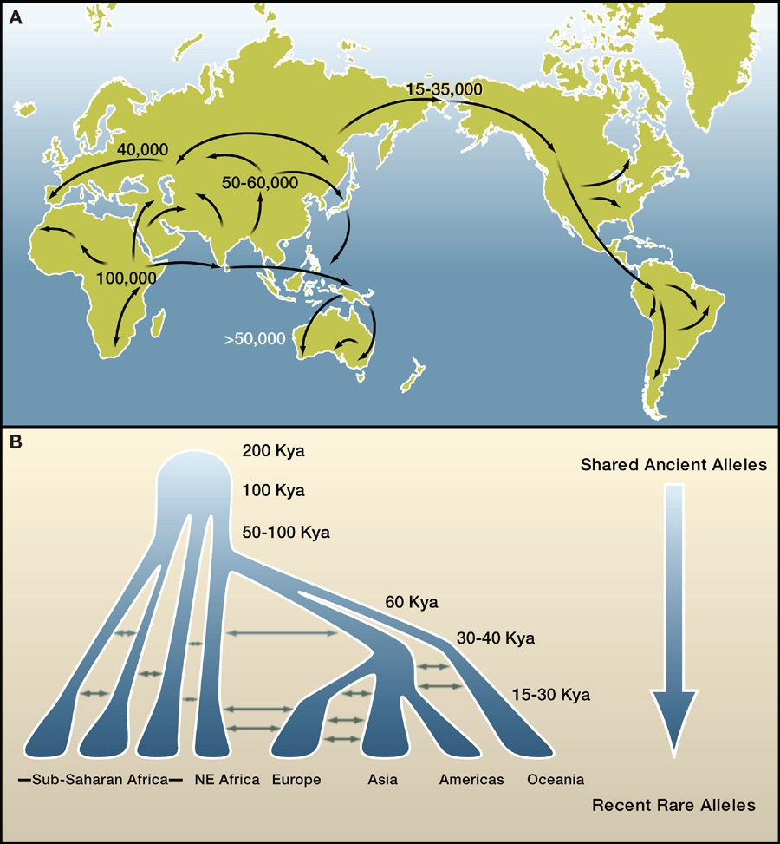
Humánevolúciós kutatások
„Éva”—mitokondriális gének
„Ádám”---Y kromoszóma gének
The oldest human alleles originated in Africa well before the diasporas of modern humans 50,000–60,000 years ago. These oldest alleles are common in all populations worldwide.

Slide 5
Az élet
Szaporodás (R)
Változatosság (V)
Öröklődés (H)

Slide 6
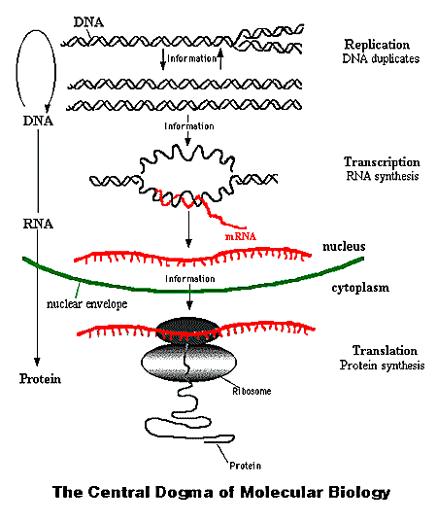
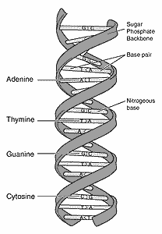
Az első makromolekula:
DNS, RNS, fehérje ???

Slide 7
Az evolúció tudományos elmélete
semmit sem állít
az élet keletkezéséről

Slide 8
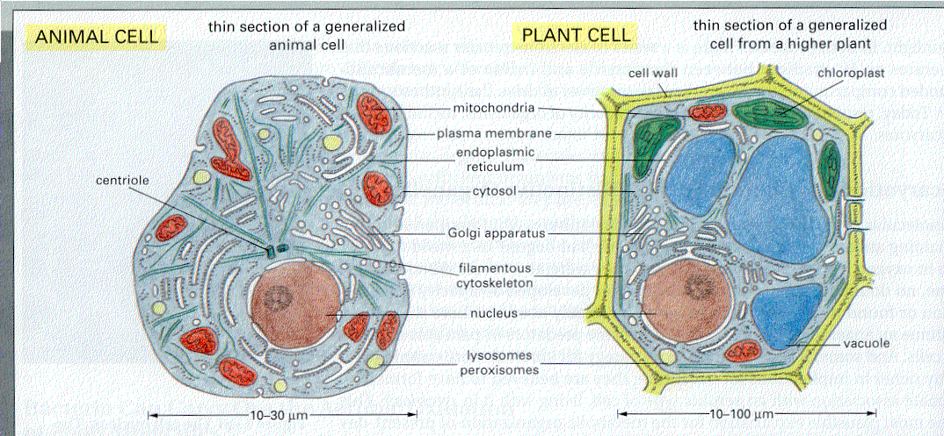
The eukaryotic cell is complex in a different way
It took ∼2 billion years for life to reach this complexity!
Two kinds of complexity of prokariotic and eukariotic cells

Slide 9
Az élőlények egyszerűsége: közös pontok (teljesség igénye nélkül!)
DNS
Anyagcsereutak
Genetikai kód
Biokatalizátorok: ált. fehérjék
Alapvető strukturális hasonlóságok: sejtes szerveződés, a sejt három alrendszere (határoló, anyagcsere, programozó)
A prokarioták másképpen komplexek mint az eukarioták

Slide 10
Az élőlények egyszerűsége: közös pontok
Anyagcsere alrendszer
Örökítőanyag
(programvezérlő alrendszer)
Programoz
Szintetizál
Határoló alrendszer

Slide 11
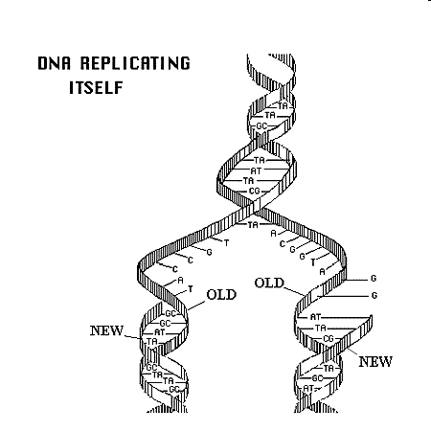
Programvezérlő alrendszer

Slide 12
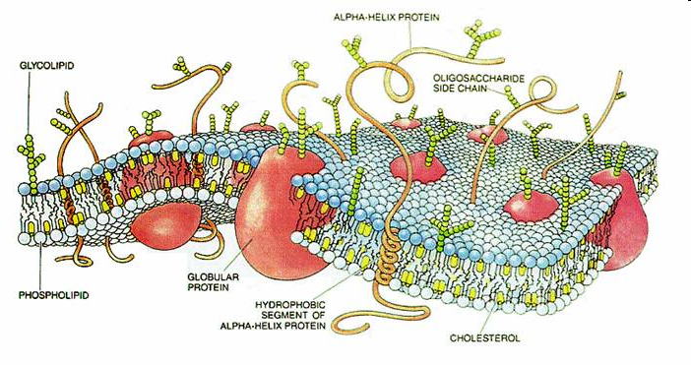
A határoló alrendszer

Slide 13
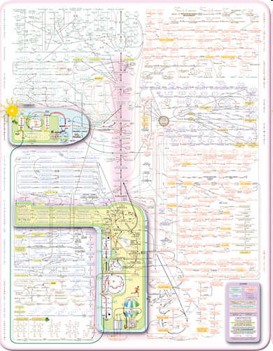
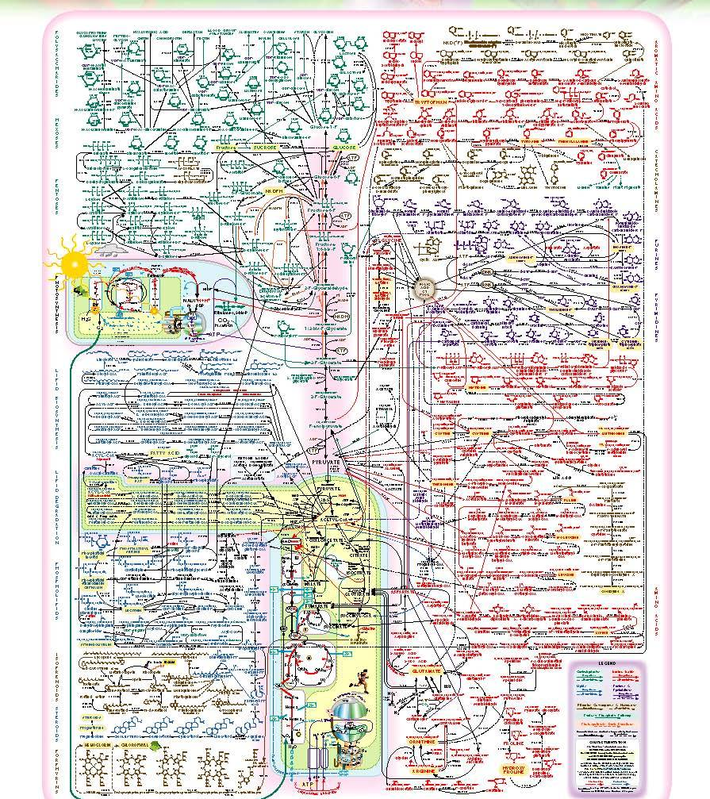
Az anyagcsere alrendszer

Slide 14
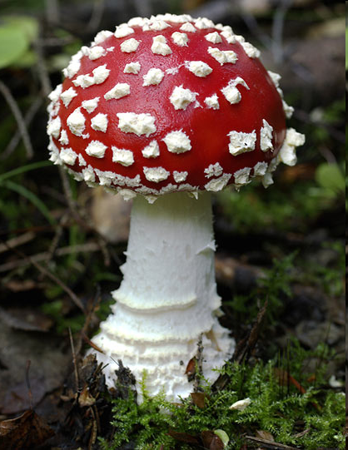
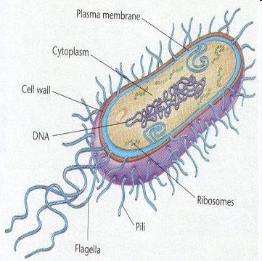
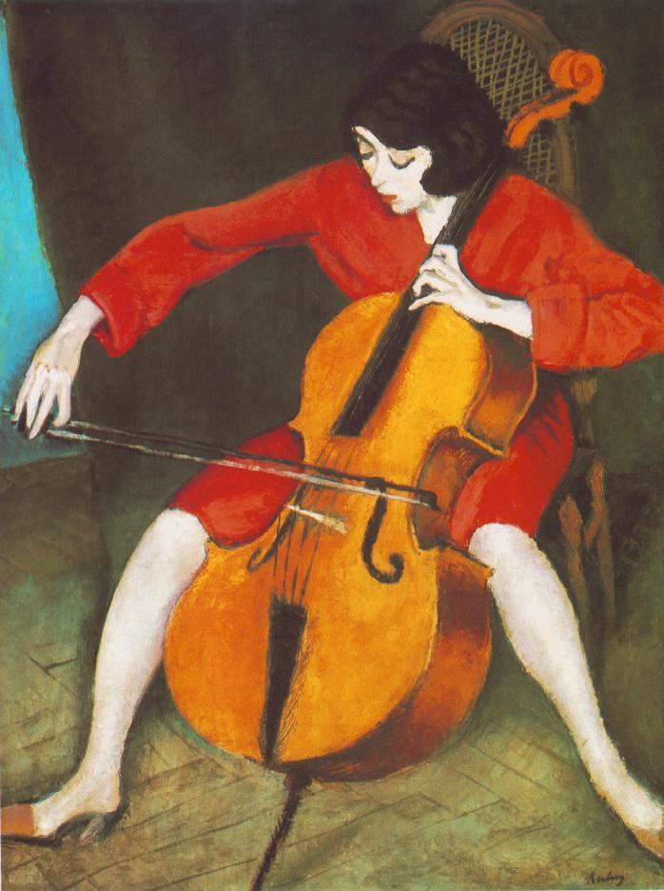
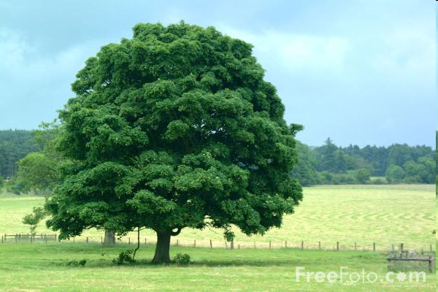
Az élőlények változatossága

Slide 15
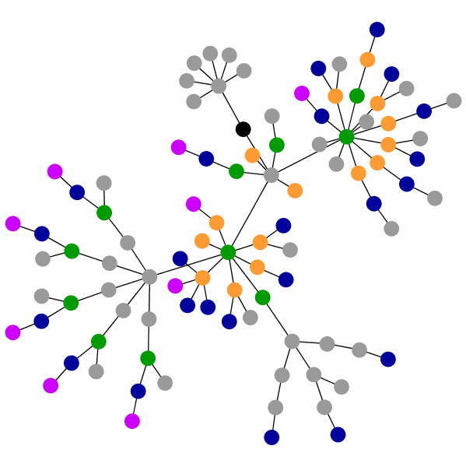
A biológiai rendszerek hálózatokban működnek

Slide 16
Az evolúció motorjai: a mutáció és a szelekció
Mutációval új változatok jönnek létre
random
A szelekciók sorozata miatt a nagyobb rátermettségű terjed el, optimumkeresés
nem-random

Slide 18
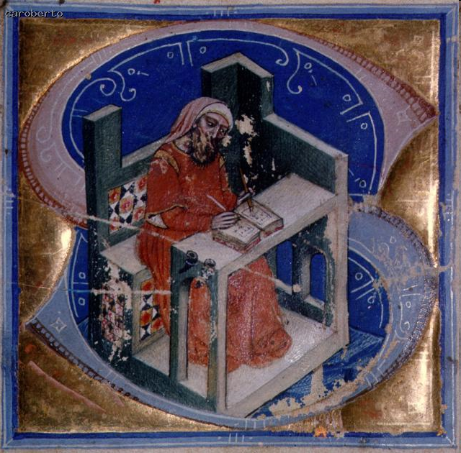
Másolási hibák

Slide 19
Másolási hibák
A tulajdonságokat a DNS (és a környezet) határozza meg
A DNS-ben 4 féle bázis kódolja az információt: A, T, G, C
Ezek sorrendje határozza meg a fehérjék elsődleges szerkezetét
A DNS sejtosztódáskor, így az ivarsejtjeink képződésekor is lemásolódik, megkettőződik

Slide 20
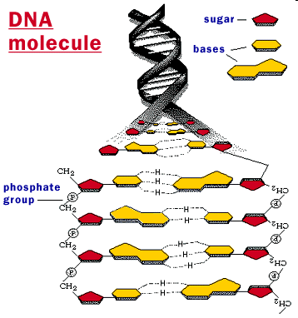
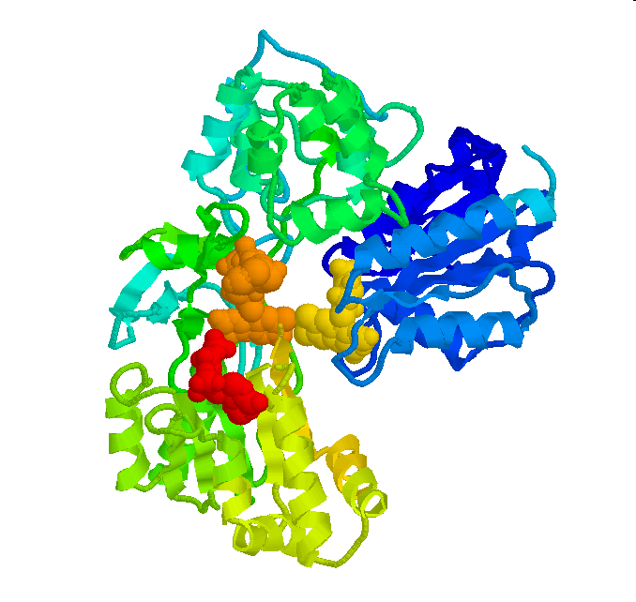

Slide 21
Másolási „hibák”
Több a hibás másolat, mint a nem hibás
(magyar ABC 44 betűből áll, ezek közül adott pozícióban 1 a helyes, a többi hibás)
DNS: 4 „betű”
10 bp hosszúságú DNS: 10 „betű”
Minden pozícióban 4 lehet: 4¹⁰⁼1.048.576 lehetőség
Ezek közül 1 hibátlan, 1.048.575 hibás!

Slide 22
Másolási hibák
Egyetlen sejtünkben 3.200.000.000 bp-nyi DNS van!
4^{3.200.000.000} -1 hibás kópia, 1 hibátlan
A legpontosabb másolórendszer is hibázik!
HIBA = VARIÁCIÓ!!

Slide 23
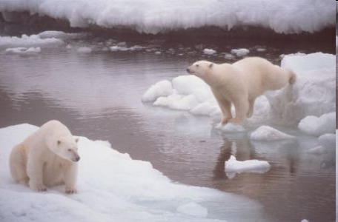
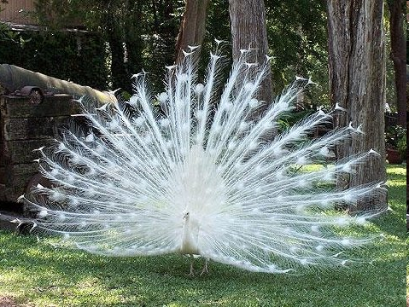
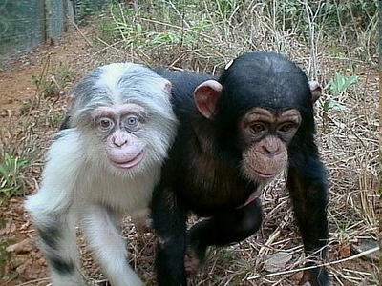
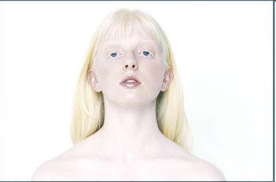
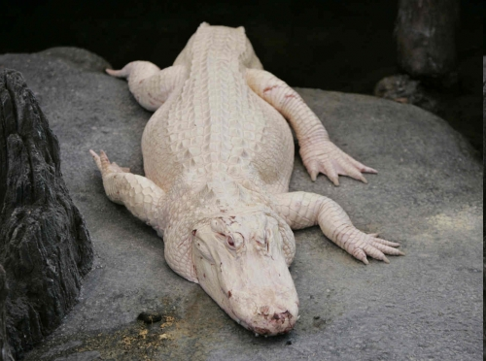
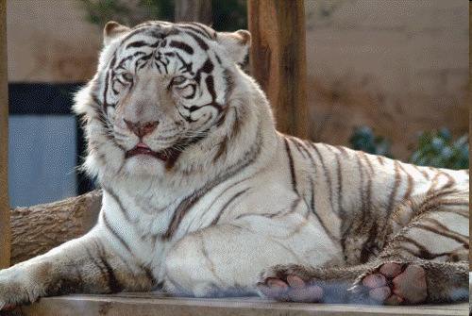
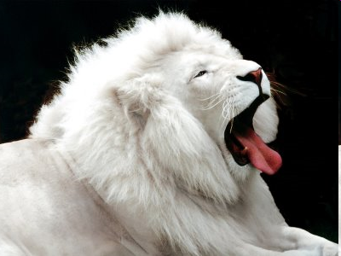
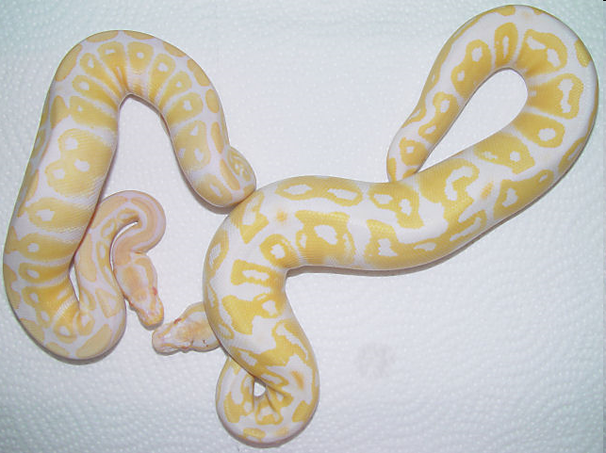
Másolási hibák
A mutációk többsége semleges, jelentős része „káros”, ritkán „hasznos”
pl. albínók

Slide 24
Charles Darwin
Nagyon hatott rá Charles Lyell geológus “Principles of Geology” c. könyve
A korábbi és ma is működő természeti erők megváltoztatják a Föld felszínét

Slide 25
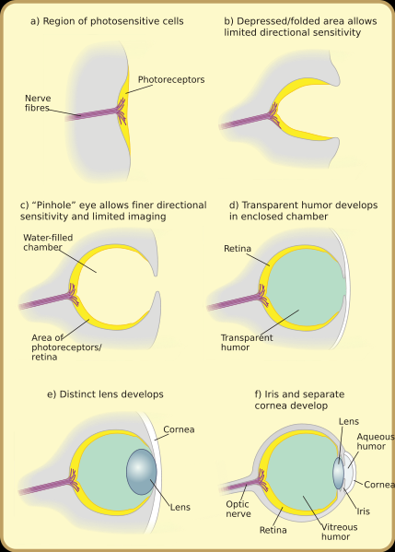
Egy példa a komplexitás növekedésére
Az egyes átmeneti formák ma is megtalálhatók egyes állatcsoportoknál

Slide 26
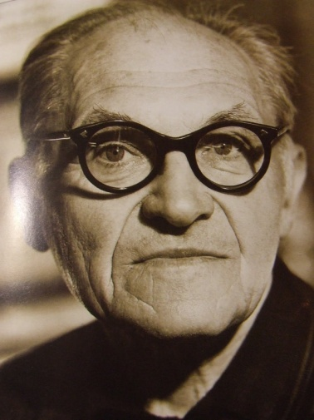
Evolúció
Az élővilág genetikai transzformációja
+
optimumkeresés
Juhász-Nagy Pál
(1935-1993)
Az evolúció a genetikai sokféleség és az adaptáció forrása

Slide 27
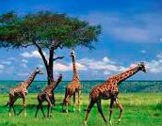
Korábbi teória
Jean Baptiste Lamarck (1800’s) nézete:
“A szerzett tulajdonságok öröklése az utódokra”
(pl. zsiráf- „teveleopárd”)
De: epigenetika—részben öröklődik!!!

Slide 28
Charles Darwin
1859: “On the Origin of Species by Means of Natural Selection”
Két alapvető nézet:
1. A fajok nem változatlanok, hanem egy korábbi (ősi) alakból alakultak ki
2. Az evolúció mechanizmusa:
Természetes kiválogatódás, migráció, izoláció, új fajok létrejötte

Slide 29
Populáció genetika
A populáció (azonos fajhoz tartozó egyedek csoportja) genetikai változása

Slide 30
Természetes szelekció
A környezethez jobban alkalmazkodó egyedek előnnyel rendelkeznek a többiekkel szemben, több utód, kiválogatódás

Slide 31
Mesterséges szelekció
Domesztikált növények és állatok mesterséges termesztése és tenyésztése az ember által

Slide 32
Az evolúció bizonyitékai
1. Biogeográfia:
Fajok földrajzi izolációja (Galapagos)
2. Őslénytani maradványok:
A maradványok sorrendje a kiülepedett rétegekben
3. Taxonomiai (rendszertani) sorok az élővilágban
4. Homológ struktúrák:
A közös ősre emlékeztető biológiai szerkezetek (komparatív anatómia)
5. Összehasonlító embriológia:
Az embrionális érés során sorban megjelenő ősi struktúrák
6. Molekuláris biológia:
DNS és fehérje hasonlóságok

Slide 33
Az evolúció bizonyitékai
1. Biogeográfia:
Fajok földrajzi izolációja (Galapagos)
2. Őslénytani maradványok:
A maradványok sorrendje a kiülepedett rétegekben

Slide 34
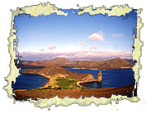
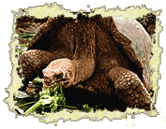

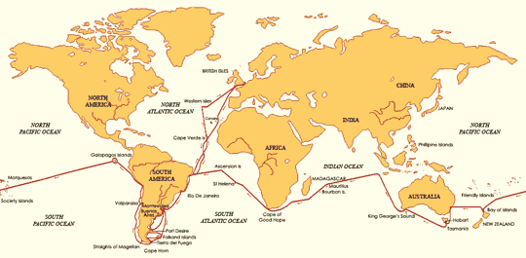
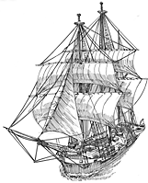
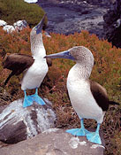
http://evolution.berkeley.edu/evolibrary/home.php
http://evolution.berkeley.edu/evolibrary/home.php
www.darwinday.org/englishL/life/beagle.html
www.darwinday.org/englishL/life/beagle.ht
Used by permission of Darwin Day
Celebration (at DarwinDay.org), 2006
Life Sciences-HHMI Outreach. Copyright 2006 President and Fellows of Harvard College.
http://evolution.berkeley.edu/evolibrary/home.php

Slide 35
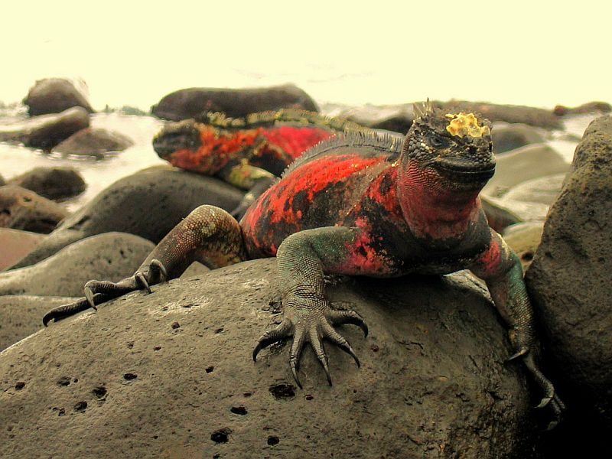
GALAPAGOS SZIGETEK

Slide 36
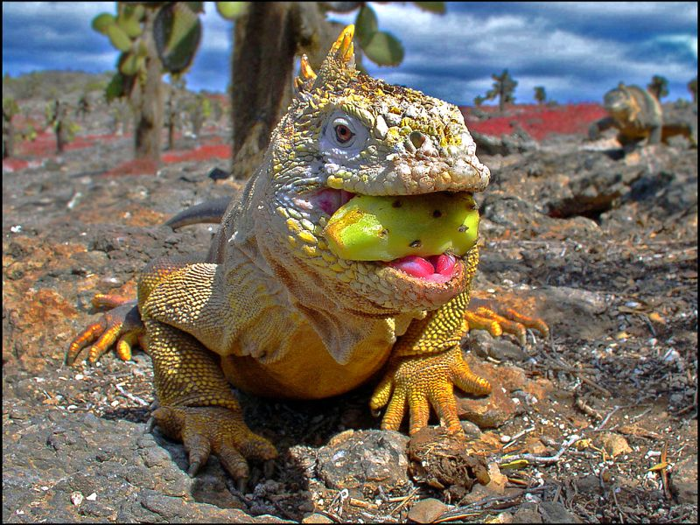

Slide 37
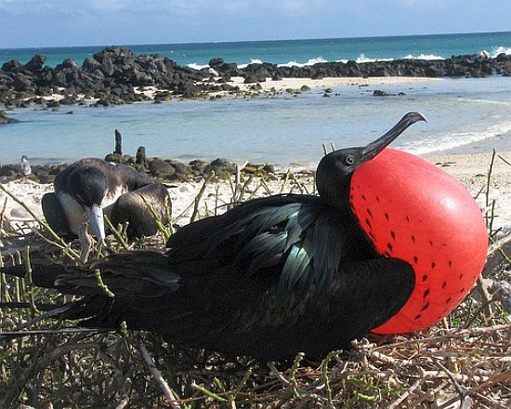

Slide 38
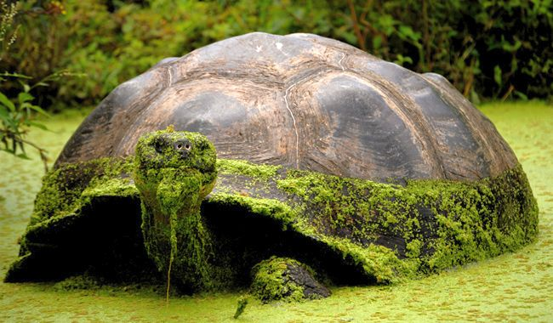

Slide 39
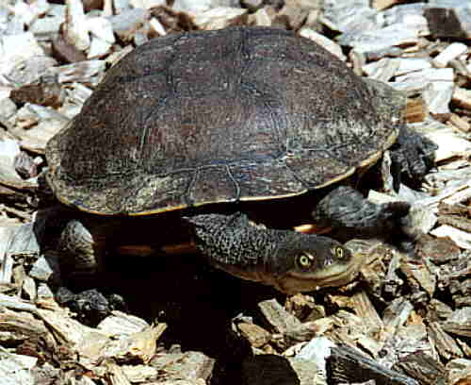
Keleti hosszú nyakú teknős

Slide 40
Az evolúció bizonyitékai
1. Biogeográfia:
Fajok földrajzi izolációja (Galapagos)
2. Őslénytani maradványok:
A maradványok sorrendje a kiülepedett rétegekben

Slide 41
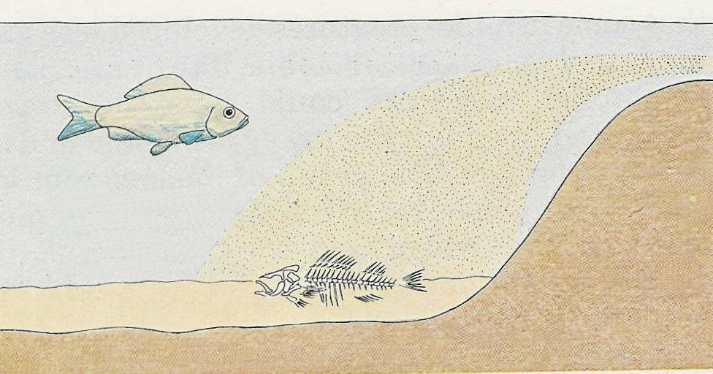
Sedimentation
5
Élő hal
üledék
Halcsontváz az üledékben

Slide 42
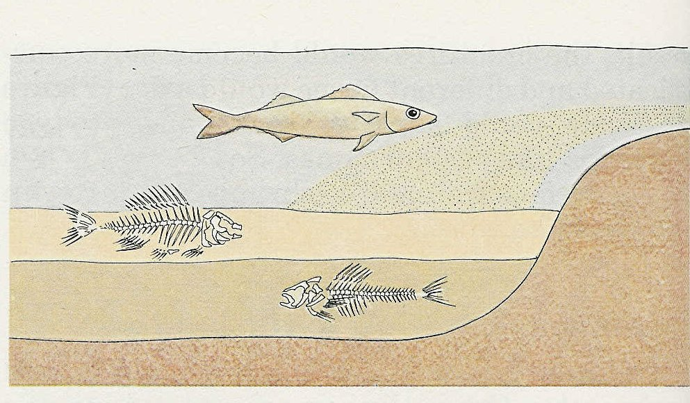
Layers of sediment
6

Slide 43
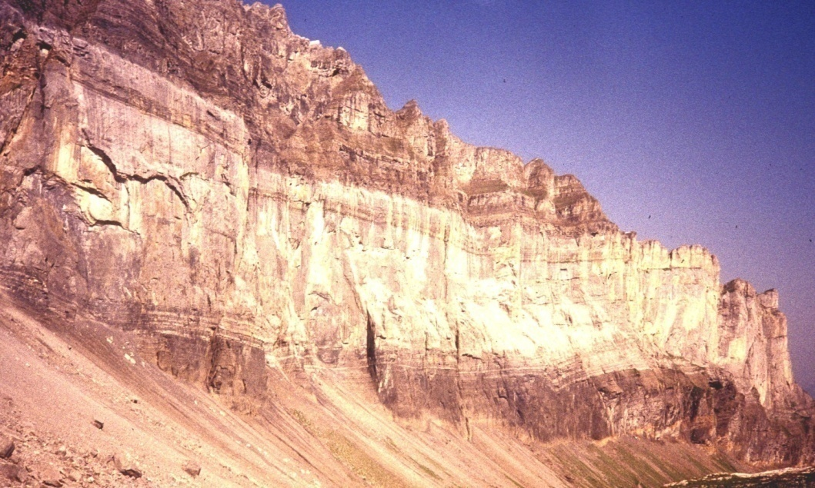
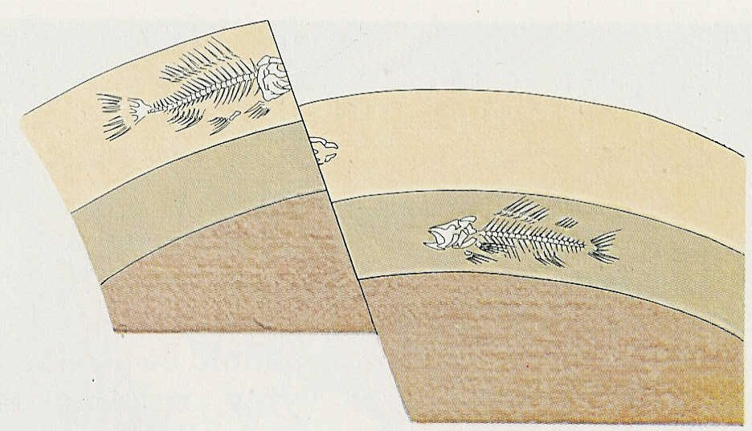
Fractured rock
8
A fosszilis maradvány
felszínre kerül
földmozgás

Slide 44
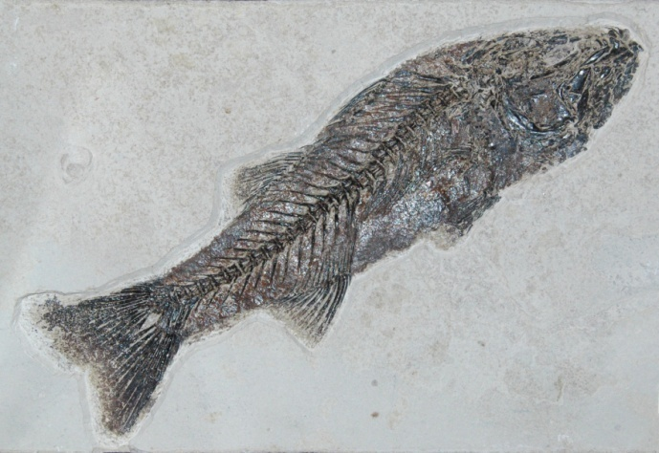
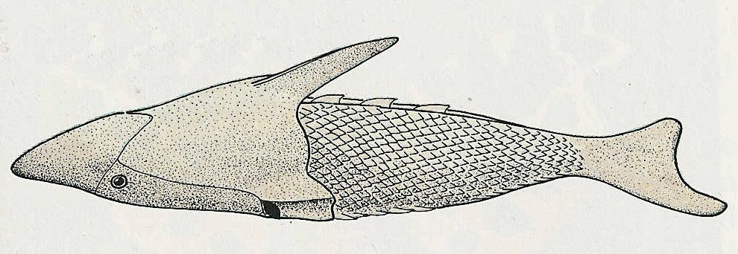
Fossil fish
10
A bizonyiték hiánya—nem a hiány bizonyítéka
40 millió éves hal
350 millió éves hal
© Alan Richardson
Notes:
A fossil fish (Mioplosus labracoides) from the Eocene era (30 –50 million years ago.The fossil is obviously that of a fish, but the species is not represented among present day fish

Slide 45
Az evolúció bizonyitékai
3. Taxonomiai (rendszertani) sorok az élővilágban
4. Homológ struktúrák:
A közös ősre emlékeztető biológiai szerkezetek (komparatív anatómia)

Slide 46
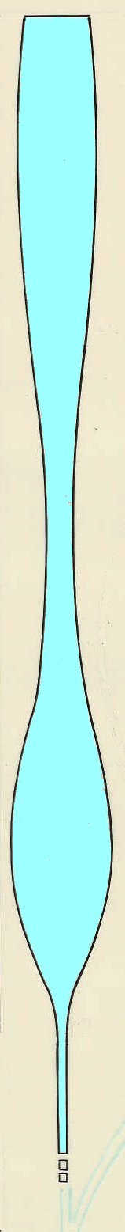




Vertebrate fossil record
13
évvel ezelőtt
mammals
birds
100 millió
reptiles
amphibia
200 millió
fish
300 millió
o
o
o
o
400 millió
o
o
o
o
o
o
o
o
o
o
o
o
o

Slide 47
























Evolutionary pathways 2
22
Monocots
Herbs
Shrubs
Trees
Birds
Mammals
Reptiles
Dicots
Amphibia
Fish
Flowering plants
Conifers
Insects
Mosses
Ferns
Crustacea
Annelids
Liverworts
Mollusc
Flatworms
Algae
Coelenterates
Fungi
Multicellular
animals
Multicellular
plants
Single celled
organisms

Slide 48









Incorrect evolutionary sequence
24
téves nézet

Slide 49



















‘Correct’ evolutionary sequence
26
elfogadott nézet

Slide 50
Az evolúció bizonyitékai
3. Taxonomiai (rendszertani) sorok az élővilágban
4. Homológ struktúrák:
A közös ősre emlékeztető biológiai szerkezetek (komparatív anatómia)

Slide 51



Life Sciences-HHMI Outreach. Copyright 2006 President and Fellows of Harvard College.

Slide 52


Az adaptáció szerepe az evolúcióban
Mimikri
http://evolution.berkeley.edu/evolibrary/home.php
http://science.howstuffworks.com/animal-camouflage2.htm
Life Sciences-HHMI Outreach. Copyright 2006 President and Fellows of Harvard College.

Slide 53
Az evolúció bizonyitékai
5. Összehasonlító embriológia:
Az embrionális érés során sorban megjelenő ősi struktúrák
6. Molekuláris biológia:
DNS és fehérje hasonlóságok

Slide 54



http://evolution.berkeley.edu/evolibrary/home.php
Life Sciences-HHMI Outreach. Copyright 2006 President and Fellows of Harvard College.

Slide 55
Az evolúció bizonyitékai
5. Összehasonlító embriológia:
Az embrionális érés során sorban megjelenő ősi struktúrák
6. Molekuláris biológia:
DNS és fehérje hasonlóságok

Slide 56



http://evolution.berkeley.edu/evolibrary/home.php
Life Sciences-HHMI Outreach. Copyright 2006 President and Fellows of Harvard College.

Slide 57


http://evolution.berkeley.edu/evolibrary/home.php
Life Sciences-HHMI Outreach. Copyright 2006 President and Fellows of Harvard College.

Slide 58



Új fajok kialakulása
http://evolution.berkeley.edu/evolibrary/home.php
Life Sciences-HHMI Outreach. Copyright 2006 President and Fellows of Harvard College.

Slide 59




TERMÉSZETES SZELEKCIÓ
http://evolution.berkeley.edu/evolibrary/home.php
Life Sciences-HHMI Outreach. Copyright 2006 President and Fellows of Harvard College.

Slide 60



MUTÁCIÓ
GÉN SODRÓDÁS
GÉNÁRAMLÁS- MIGRÁCIÓ
ALL IMAGES: http://evolution.berkeley.edu/evolibrary/home.php
Life Sciences-HHMI Outreach. Copyright 2006 President and Fellows of Harvard College.

Slide 61

Új komplex evolúciós teória:
genetikai és epigenetikai öröklés és evolúció

Slide 62
Evolúció= evolucionizmus (darwinizmus)
Evolúció: tudományos elmélet, bizonyítékokon, modelleken alapul, cáfolható
Evolucionizmus (darwinizmus): (vulgár)materialista ideológia

Slide 63
Kreáció = kreácionizmus
A kreácionizmus („értelmes tervezés” (intelligent design- ID) a teremtés mozzanatából az evolúció lehetőségét kizáró tudománytalan nézetrendszer.
A kreácionizmus nem alternatívája az evolúciós elméletnek, hanem tudományon kívüli, általában negációkon alapuló ideologisztikus, de magát tudományosnak beállító nézetrendszer.

Slide 64


HAMIS
+ szél =

Slide 65

HAMIS

Slide 66
Kreáció vagy evolúció?
Kreáció és evolúció !

Slide 67
„csak így történhetett”
A tudomány aktuális (és mindig elismerhető) hiányosságait a magabiztos kreácionizmus a tudományos jellegéből fakadóan eredendően sokkal kevésbé magabiztos szerény tudományos (éppen ezért szerény) evolúcióelmélet ellen fordítja!
A bizonyiték hiánya—nem a hiány bizonyítéka

Slide 68


Koevolúció a prokariotákkal

Slide 69

Szimbionta mikrobák

Slide 70

Van-e közvetlen
horizontális
géntranszfer ?
?

Slide 71

Fejérjekódolás
Az emberi genom
99%-a „szemét”?
A (emberi) genom
misztériuma
Mobilis, „ugráló”
elemek?
ismétlődő
szakaszok
Így jöttek létre új fajok az evolúció során??

Slide 72
The Life-Cycle of Transposons (evolúciós modell)
Horizontal transfer of an active element
Increase in copy number
Germline invasion
Spread in population
Species A
Further horizontal transfer
Vertical inactivation
Species B
Most transposons in eukaryotes are at this stage of the cycle
Point mutations
Functional diversification
Further horizontal transfer
Species C
Izsvák Zsuzsa ábrája
Hartl et al. (1997). Trends Genet.

Slide 73
NÉZŐPONTOK A KREÁCIÓ-EVOLÚCIÓ VITÁBAN
Isteni teremtés: igen
evolúció: igen
egyetért: Isteni teremtés
egyetért: evolúció
Isteni teremtés: igen
evolúció: nem
Isteni teremtés: nem
evolúció: igen
Isteni teremtés és evolúció összeegyeztethetetlen

Slide 74
HIT és TUDOMÁNY
A HIT kérdése a miért
A TUDOMÁNY kérdése a hogyan
Megkülönböztetendő, de az ember személyében el nem választható kategóriák

Slide 75
Az evolúciót Isten teremtette
A hívő emberek meggyőződése, hogy a világ -- az élő és az élettelen világ egyaránt -- teremtés eredménye, s vallják, hogy a teremtéssel kapcsolatos kérdések köre nem a tudomány területére tartozik. Hitük szerint Isten nemcsak a világot, és annak élő és élettelen résztvevőit teremtette meg, hanem a világ működésének törvényeit is, így az evolúciót, tehát a genetikailag is öröklődő változások lehetőségét és létrejöttét. Ez már “emberléptékű” terület és tudományos megközelítéssel is vizsgálható terület.

Slide 76
Határsértések
tudomány és hit között
“Csak kesereghetünk azok vakságán, akik a fizika területén
az egyházi hagyomány érvényességét fogadják el az értelem
és a kísérleti tapasztalás helyett; viszont elrettenhetünk azok
tévedésén, akik a teológiában az értelem érveit tolják a
Szentírás és az Atyák hagyománya helyébe.” (Blaise Pascal)
Meg kell-e különböztetni a tudomány és hit területeit? Igen!
Elszakítható-e a két terület? Nem!

Slide 77
Teista evolúció-BioLogos
(Francis Collins)
Hívő, evolúciót elfogadó biológusok neves evolúcióbiológus , köztük hindu, muszlim, zsidó és keresztény teológusok, és II.János Pál pápa.

Slide 78

A teista evolúció 6 fő tétele
– Az univerzum kb. 14 milliárd évvel ezelőtt jött létre a semmiből.
– Minden valószínűtlensége ellenére az univerzum tulajdonságai úgy lettek finomhangolva, hogy az élet kialakulhasson.
– Bár az élet eredetének, a legprimitívebb mikroorganizmusok kialakulásának pontos mechanizmusát még nem ismerjük, de amint az élet létrejött, a természetes szelekción alapuló evolúció tette lehetővé a biológiai sokféleség és komplexitás kialakulását 3-4 milliárd év alatt. Tehát hangsúlyozni kell, hogy az evolúciós tudományos elmélet semmit nem mond az élet keletkezéséről, csak a már létrejött életformák sokféleségének kialakulásáról szól.

Slide 79
A teista evolúció 6 fő tétele (folyt.)
– Amint az evolúciós folyamatok elindultak, ebben az értelemben nem volt többé szükség természetfölötti beavatkozásra.
– Az ember része az evolúciós folyamatnak, és az emberszabású majmokkal közös őstől származik.
– Az ember minden evolúciós magyarázaton felül egyedi teremtmény, hiszen spirituális természete is van. Ez magában foglalja az Erkölcsi Törvény létezését (a jó és a rossz ismeretét), és Isten keresését, ami minden emberi kultúra sajátja történelmi korszakoktól függetlenül.

Slide 80
A teista evolúció-BioLogos lényege
A BioLogos tehát nem a világegyetemről alkotott ismereteink hiányosságait próbálja Istennel kitölteni, hanem Istent válaszként kínálja olyan kérdésekre, amelyeket a tudomány fel sem tehet, és nem is tudna megválaszolni. Pl.: Miből, honnan jött létre az univerzum? Mi az élet értelme? Mi történik velünk halálunk után? Az ID-vel szemben a BioLogos nem akar tudományos teóriaként megjelenni, hiszen igazságát csak az elme, a lélek spirituális logikájával lehet tesztelni.

Slide 81


